Slide 1

基于图卷积记忆网的
方面级情感分析
汇报人： 张文豪
导师： 廖列法

Slide 2

1
模型介绍
2
文本表示层
3
语义学习层
目 录
CONTENTS
4
位置记忆层
5
GCN层
6
注意力层

Slide 3

01
模型介绍
PART ONE

Slide 4
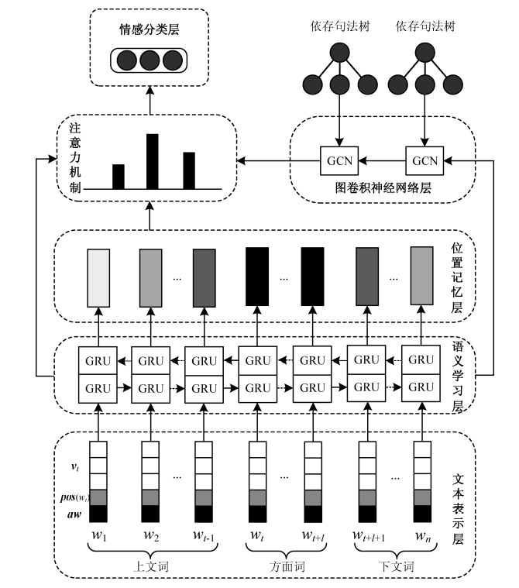
MemGCN模型
问题：1.不能很好的利用文本信息。2.方面级情感与评价词之间的不能很好的建立关联。
解决方案：首先，通过记忆网络存储文本表示与辅助信息,然后利用基于依存句法树的图卷积神经网络获取文本的句法信息。最后,使用注意力机制融合句法信息与其他辅助信息。

Slide 5
02
文本表示层
PART TWO

Slide 6
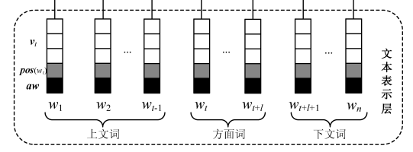
文本表示层的输出包括词向量、词性向量和方面词向量
Notes:
Vt:词向量 pos(wt):词性向量 aw:方面词向量

Slide 7
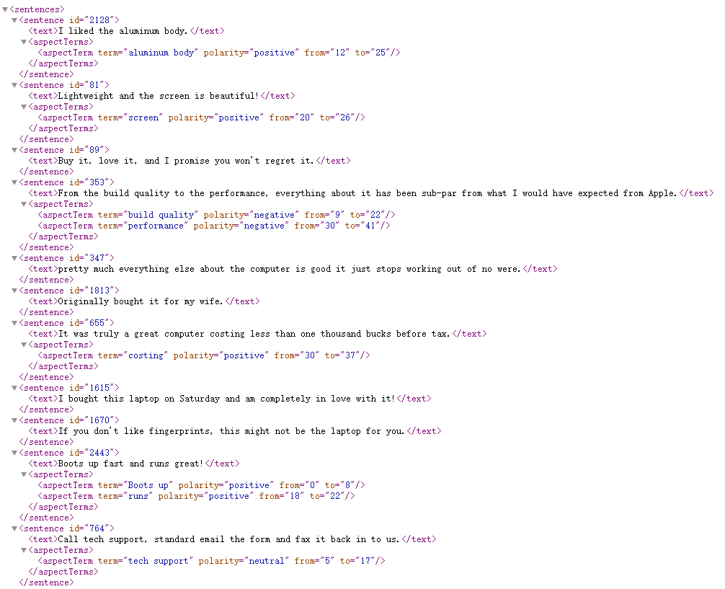
SemEval数据集

Slide 8
03
语义学习层
PART THERE

Slide 9
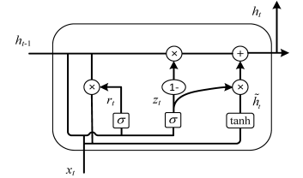
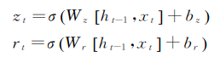
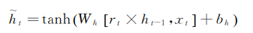
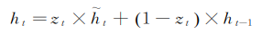
文本评论数据中词之间存在时间序列关系,循环神经网络能够学习到长距离的语义依赖信息。
r_{t}表示重置门，z_{t}表示更新门。W和b分别表示权重和偏置。
Notes:
门控循环单元 (Gate Recurrent Unit,GRU)是一种循环神经网络,门控机制能避免 RNN 梯度消失问题,而且比 LSTM 拥有更少的参数量,所以训练模型的速度更快。利用的是双向GRU，最后输出就是双向输出之和。

Slide 10
04
位置记忆层
PART TWO

Slide 11
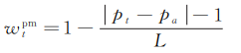
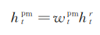
在方面级情感分类任务中，利用方面词与上下文词汇的相对位置息可以有效地辅助模型判断。因为评价方面词的情感词一般存在于方面词周围，所以方面词附近的词汇理应具备更高的重要性。计算词汇相对位置权重的公式如下：
位置记忆层的公式如下：
Notes:
Pt和pa分别为文本上下文词汇和方面词在句子中的位置，若方面词由多个词汇组成，则记为一个。L指文本评论词汇长度。减1是为了防止位置权重出现零的情况。

Slide 12
05
GCN层
PART THERE

Slide 13
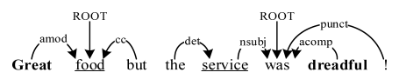
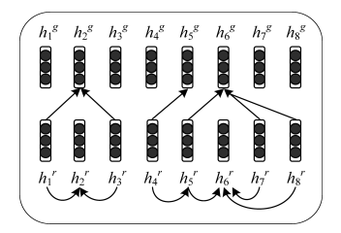
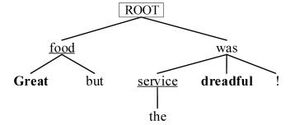
方面级情感分类任务中的评论大部分属于长难句，因此能够辅助模型梳理句法结构信息会增强方面词与评价词之间的联系，使得情感分类更加准确。
Notes:
使用spacy进行分词，并对句子进行句法依存分析
本文将图卷积神经网络应用于解决方面级情感分析任务中,充分利用依存句法分析树,让模型具备句法感知的能力。
图卷积，就是他们傅里叶变换频域对应相乘，再通过傅里叶逆变换回去。

Slide 14
06
注意力层
PART THERE

Slide 15
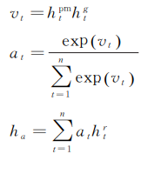
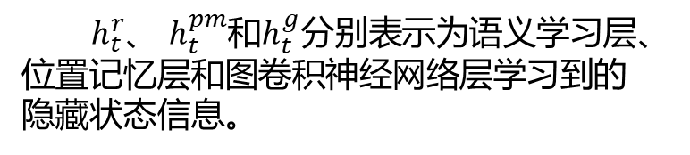
注意力机制在于综合语义、词性、方面、位置和句法信息，将语义学习层、位置记忆层和图卷积神经网络层获取的文本信息进行有效利用。
$h_{t}^{r}$、 $h_{t}^{pm}$和$h_{t}^{g}$分别表示为语义学习层、位置记忆层和图卷积神经网络层学习到的隐藏状态信息。

Slide 16
07
输出层
PART FOUR

Slide 17
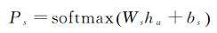
方面级情感分类是一种多分类任务，由正向、中性和负向三种情感标签组成，情感分类层将注意力机制关注的信息h_{a}作为输入，计算过程如下：

Slide 18
感谢聆听
THANKS FOR YOUR LISTENING

